Slide 1
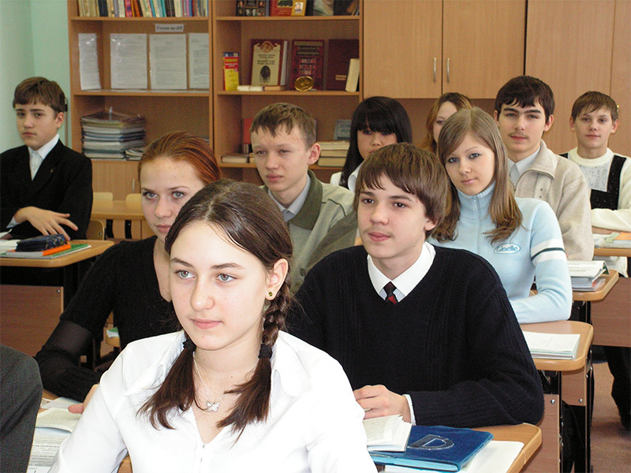
«Элективные курсы по иностранному языку
как важное условие определения
индивидуальной траектории развития личности
в рамках школьного образования»

Slide 2
Двухуровневая подготовка
школьников
Общеобразовательная
/базовая
Профильная

Slide 3
Ключевые
компетенции
Опыт самостоятельной деятельности
Личная ответственность
Система универсальных знаний, умений, навыков

Slide 4

Элективные курсы – это основа предпрофильной подготовки

Slide 5

Цели
элективных курсов
Развивающие
Воспитательные
Обучающие

Slide 6
1.Преподавание иностранного языка.
2. Перевод
устный
3. Перевод письменный
4.Исследовательская работа в области лингвистики.
Какой вид деятельности наиболее привлекателен для вас?
5.Туристический бизнес.
6.Исследовательская работа в области зарубежной литературы .
7.Международная журналистика.

Slide 7

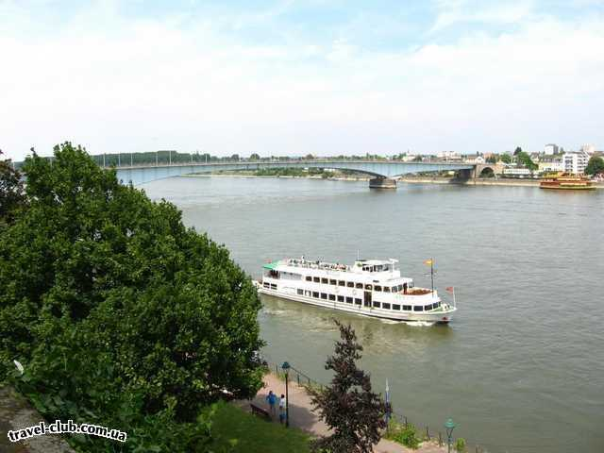
« Вдоль Рейна»
Программа
элективного курса
по немецкому языку
для учащихся 9 классов.
Автор:
Супонина А. А.
учитель немецкого
языка
школы № 32
г. Саранск 2007г.

Slide 8

Индивидуальная образовательная траектория учащегося
обеспечивает учащемуся возможность выступать активным участником проектирования собственной познавательной деятельности
отражает сферу интересов и возможностей учащегося

Slide 9

реализовать личностно- ориентированный подход к обучению с целью побуждения потребности к самосовершенствованию ;
Предпрофильная подготовка учащихся даёт возможность
уточнить образовательный запрос для принятия адекватного профориентационного решения;
создать портфолио учащихся с целью сбора индивидуальных его достижений.

Slide 10

Профильное обучение
Шаг во взрослую жизнь
Система
специали-
зированной
подготовки
уч-ся

Slide 11
Элективные курсы по иностранным языкам
в основной школе
помогают учащимся сформировать культуру выбора образовательного профиля;
нацелены на формирование у учащегося умения делать ответственный выбор;
играют роль своеобразного компаса в выборе образовательной траектории.

Slide 12
Профильный уровень
ориентирует школьников на продолжение образования в выбранной области знания
осуществляет углубление гуманитарно-филологической подготовки школьников
предусматривает в большей мере самостоятельность школьников

